Slide 1
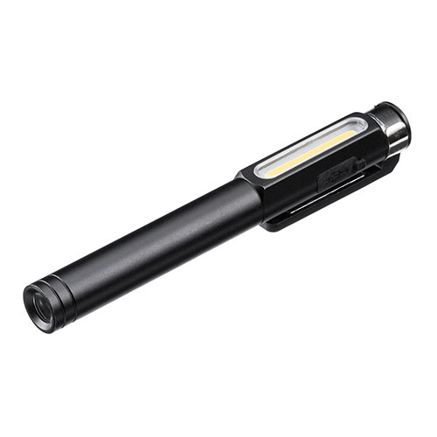
【提案書】
サンワサプライ ペン型LEDライト USB充電式 LED懐中電灯 マグネット内蔵クリップ 防水規格IP54 最大300ルーメン
特徴
スポットLEDとCOB面発光ライトの2つの照らし方ができる上、3つの照射モードの切り替えまで可能なわりにペンサイズで胸ポケットに収めることも可能なほどコンパクトなライトです。
納期
納期スペース
仕様
素材：ABS樹脂、アルミ
サイズ：約W15.4×D20×H135mm
重量：約41.5g
生産国：中国
備考：電源：リチウムイオンバッテリー 連続使用時間：最大約5時間 バッテリー容量：500mAh 充電時間：約2時間
お見積
お見積りスペース

